Slide 1
HARMONY
201300545 김세용
201300817 김준영
201300883 김진우
201600726 김정민
201602119 유진솔

Slide 2
목차
서비스 개요
서비스 기획 배경
서비스 소개
기술 소개
시장 동향
사업 구조
수익
향후 추진 계획
팀 소개
팀 업무 분담 및 주차 별 개발 계획
부록

Slide 3

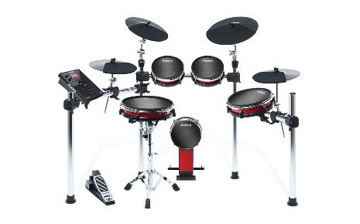


Harmony Service
Harmony 서비스는 시공간의 제약 없이 Leap motion을 이용하여
가상 악기를 연주하고 그 연주에 대한 음악 창작 및 공유 플랫폼을 제공한다.

Slide 4
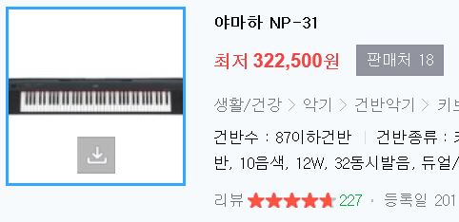
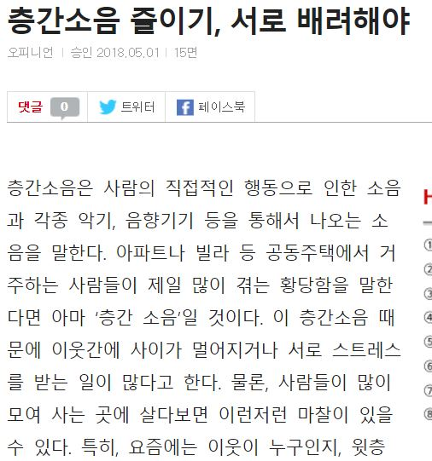
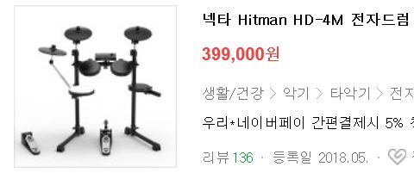
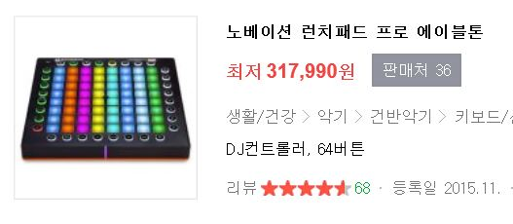
서비스 기획 배경
악기를 연주 할 때에 시·공간적 제약에 의한 불편함이 많다.
(1) 공동주거지에는 악기 연주로 인한 소음 문제로 이웃에게 피해를 유발하는 경우가 많고, 이는 쉽게 이웃간 갈등으로 이어진다.
(2) 악기를 가지고 있지 않은 사람은 악기 대여를 위해 악기가 있는 곳으로 연습하러 가야만 한다.
(3) 합주를 할 때, 연습 할 만한 공간이나 시간을 맞추기 힘들다.
악기를 구매하기 위해 지불해야 하는 가격이 매우 부담스럽다.
그림1
그림2

Slide 5
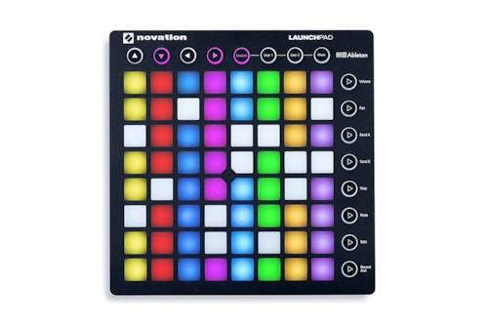
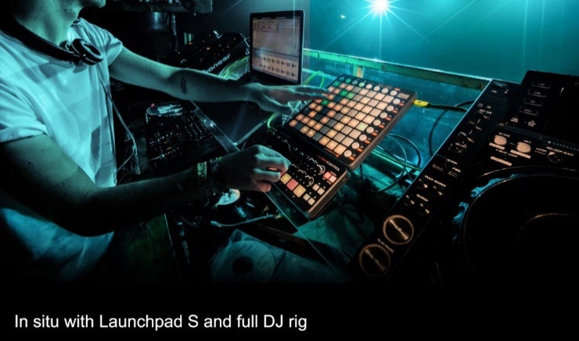

서비스 소개 - Launch Pad
런치패드는 각각의 버튼에 원하는 사운드 파일을 넣어서 눌렀을 때 소리가 나오게 하는 전자 악기이다.
다양한 사운드를 사용자가 원하는 대로 넣어서 연주할 수 있기 때문에 풍부한 사운드로 음악의 재미를 더할 수 있다.
이러한 장점을 활용해 일반적인 악기 소리가 아닌 FX, 박수 소리, 사람의 목소리, 다양한 효과음 등 음악의 재미를 더할 수 있는 요소들을 제공해 사용자가 원하는 대로 골라서 연주할 수 있도록 악기를 제공한다.
FX1
FX2
Human
voice
Clap

Slide 6
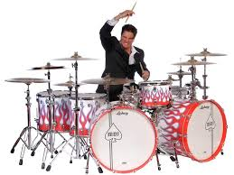
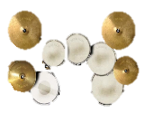
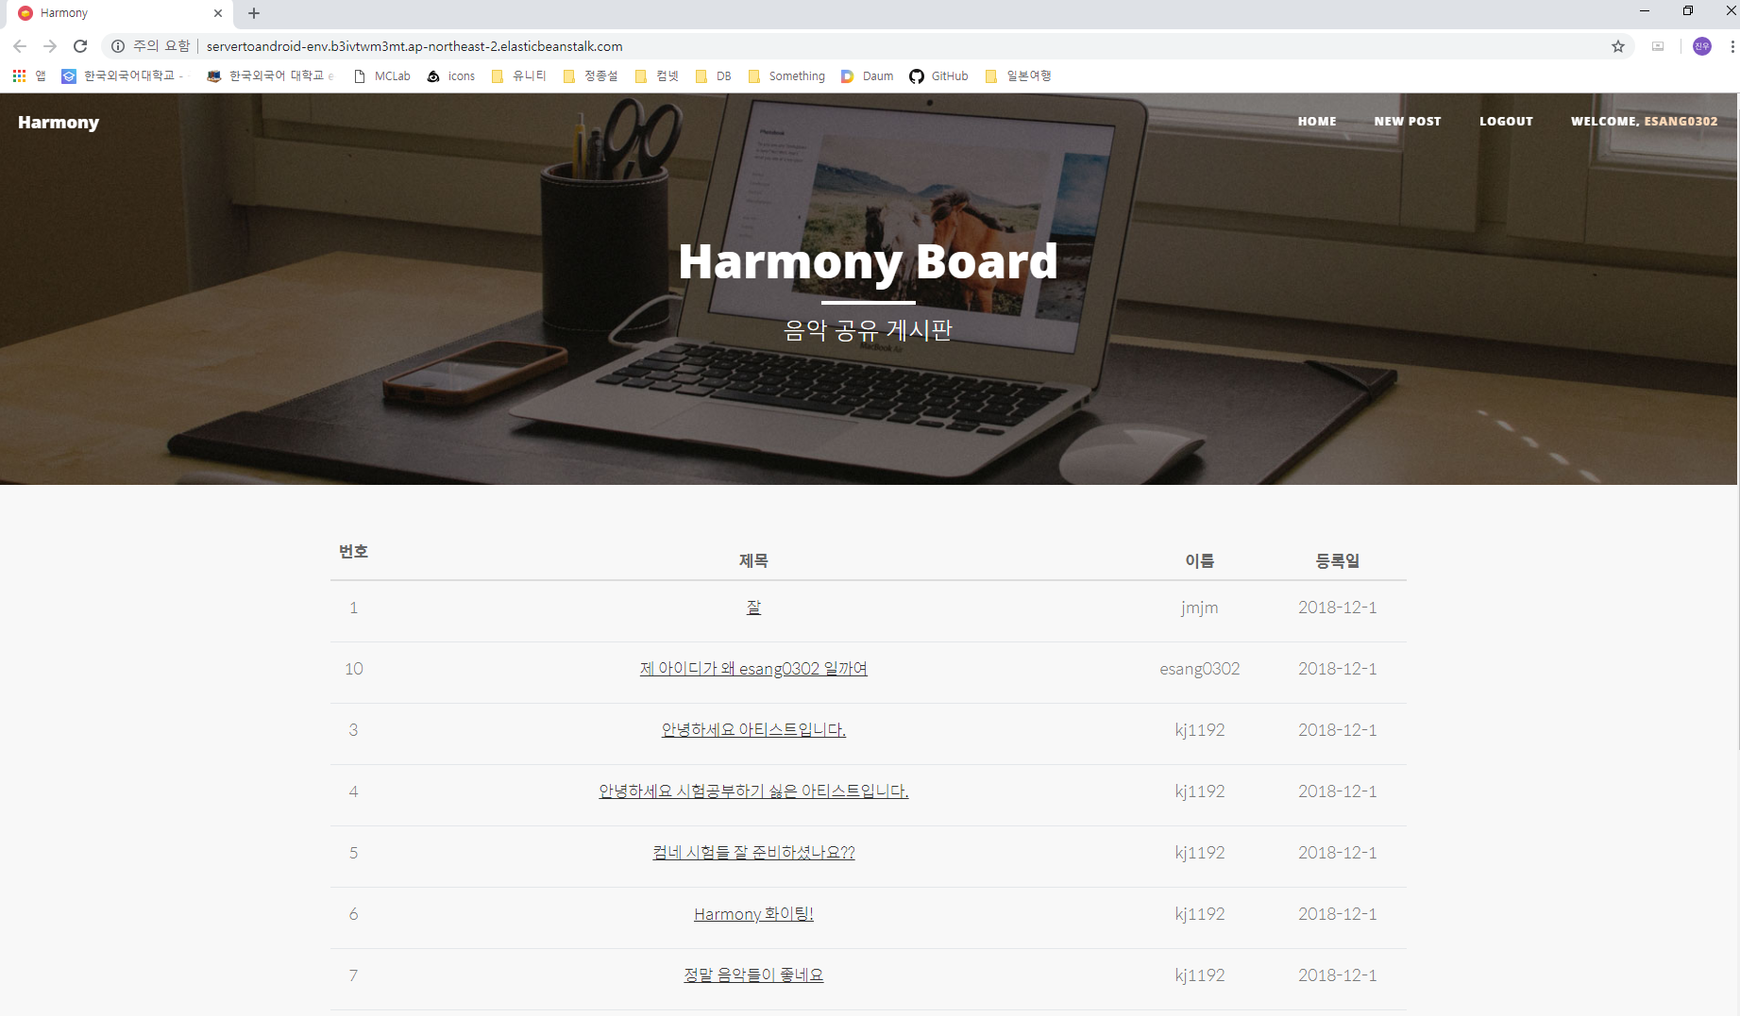
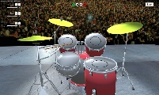

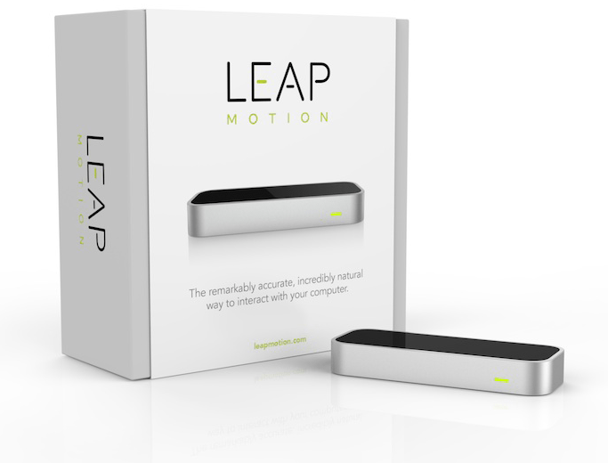

서비스 소개
소음 제거
공간 제약X
악기를 물리적으로 구현하는 것이 아닌 사용자의 PC에서 SW적으로 구현하여 악기에서 발생하는 소음을 최소화 한다.
사용자는 자신의 PC상에서 SW와 Kit만 있으면 공간의 제약 없이 자신만의 스타일로 악기를 연주 할 수 있다.
웹사이트를 제공하여, 사용자들이 자유롭게 연주 곡을 업/다운로드를 하여 공유할 수 있도록 한다.
연주곡 업/다운로드
소프트웨어에서 재생
립모션
56000
합리적 가격
License
100000
총 196000
Notes:
SW를 통해 악기 연주 서비스를 제공하여 불편함을 해소하고, 기존의 악기보다 더 값싼 가격으로 엔터테인먼트적 요소를 추가한 AR 기반의 악기를 제공한다.

Slide 7
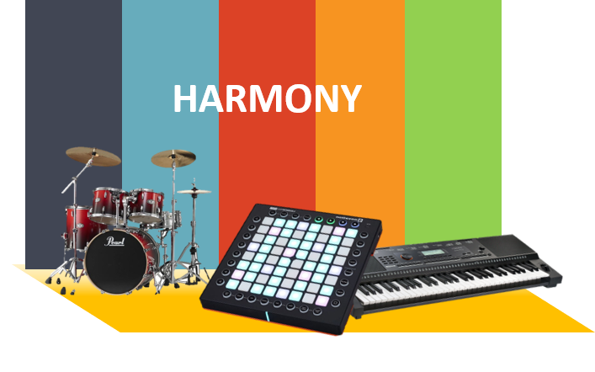

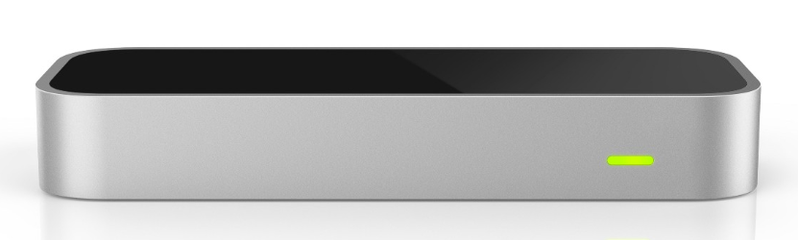
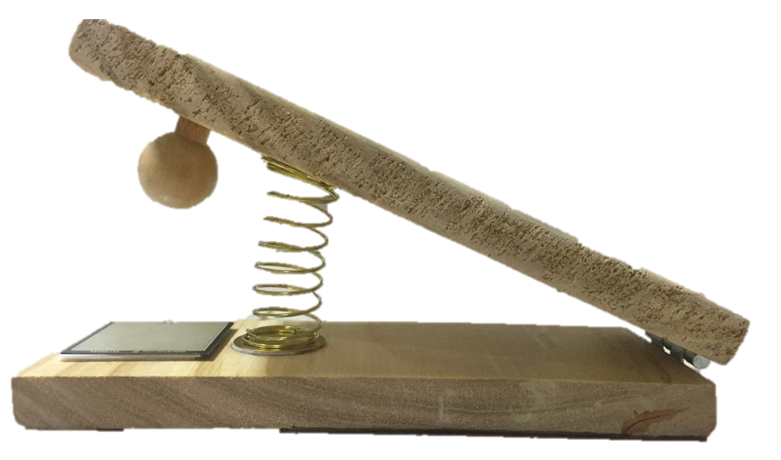
서비스 소개
서비스 기능
드럼 연주
사용자는 가상의 공간에서 드럼을 연주 할 수 있다.
추가 구성품인 페달(arduino)을 밟으며 킥 드럼을 칠 수 있다.
키보드 연주
사용자는 가상의 공간에서 건반악기를 연주 할 수 있다.
건반 악기는 클래식 피아노와 일렉트릭 피아노 사운드를 선택 할 수 있으며 또한 신디사이저를 선택하여 원하는 사운드로 조절 가능하다.
추가 구성품인 페달(arduino)을 밟으며 서스테인 페달을 밟은 것과 같이 리버브 효과를 낼 수 있다.
런치 패드 연주
사용자는 가상의 공간에서 런치패드를 연주 할 수 있다.
런치 패드는 각 패드들에 원하는 사운드를 넣을 수 있다.
추가 구성품인 페달(arduino)을 밟으며 루프 스테이션 기능을 사용 할 수 있다.
합주
모든 악기의 연주 화면에서는 기본적으로 3개의 트랙을 제공한다.
각각의 트랙에 원하는 악기 사운드를 삽입하여 재생가능 하다.

Slide 8
서비스 소개 –예상 시나리오
시나리오 이름 | PlayHM
참여 액터 | SeYong : Player HMSW : HMSoftware Leap : LeapMotion HMWST : HMWebSite
이벤트 플로우 | Harmony 이용자인 SeYong은 피아노 연주가 하고 싶어 HMSW를 켜고 손 인식을 잘 하게끔 Leap 위치를 미리 조정했다. HMSW가 켜지고, Leap이 검지 손가락 방향을 인식해 만든 커서로 HMSW상의 모든 화면을 조작하기 때문에 마우스 없이 연주 모드를 클릭 후에 로그인 하였다. 악기 선택 화면이 나타나고, SeYong은 건반 악기만 구매한 상태이므로 건반 악기만 선택할 수 있어서 건반 악기를 선택했다. 연주모드를 선택하고 유니티 화면으로 자신의 연주 모습을 보면서 자유롭게 피아노 연주를 한다. 다른 사운드로 연주해보고 싶은 SeYong은 제공되는 신디사이저 사운드셋으로 사운드를 변경하여 연주를 하다가 맘에 드는 연주를 ‘녹음’하고 컴퓨터에 저장하였다. 자신의 연주를 업로드 하고 싶어진 SeYong은 HMWSite에 접속하여, ‘업로드’ 버튼을 클릭해 자신의 연주 음원을 업로드하였다.

Slide 9
서비스 소개 –예상 시나리오
시나리오 이름 | Merge Audio
참여 액터 | SeYong : Player JinSol: Player HMWST : HMWebSite HMSW : HMSoftware
이벤트 플로우 | JinSol은 Harmony 드럼 악기 이용자이다. JinSol은 다른 Player들의 연주곡을 듣고 싶어 HMWebSite에 접속했다. JinSol은 HMWST에서 제공하는 게시판에 업로드된 Player들의 곡을 듣던 중, SeYong이 업로드한 신디사이저 연주에 자신의 곡을 더하고 싶어졌다. JinSol은 SeYong의 글에서 ‘다운로드’ 버튼을 클릭해 SeYong의 연주곡을 다운로드하고, HMSW의 합주 모듈에 곡을 재생시켰다. 음악 파일에 맞춰 연주연습을 하다가 마음에 드는 연주를 녹음하여 컴퓨터에 저장하였다. 병합된 음악파일은 HMWST에 업로드할 수 있고, 다운로드도 할 수 있어서 JinSol은 음악파일을 다운로드 받아 소장한다.

Slide 10
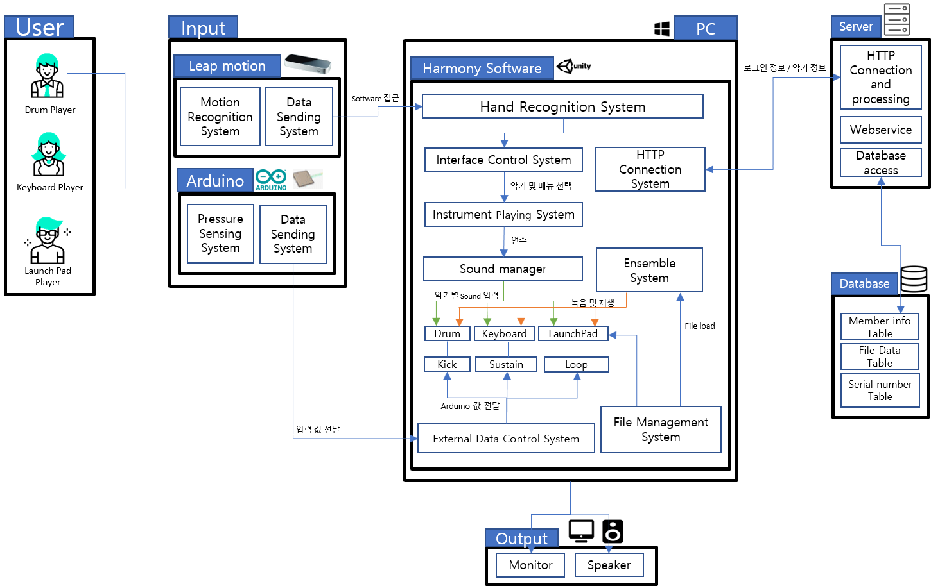
시스템 구성
전체 시스템 구성도
Notes:
User / User는 Harmony Service를 받는 대상이다.
HM Kit / HM Kit(점선)은 Leap Motion과 Arduino(FSR-406)으로 구성되어 있다.
HM Software / HM Software에서는 가상 악기를 연주하고 녹음 할 수 있으며 다른 곡과 합주를 할 수 있다.
HM Web Server / HM Web Server는 로그인 기능, 음원파일 업/다운로드 기능 등을 통해 음악 공유 플랫폼 서비스를 제공한다.
Database / Database는 HM Web Server와 정보를 주고 받는다.

Slide 11
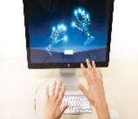
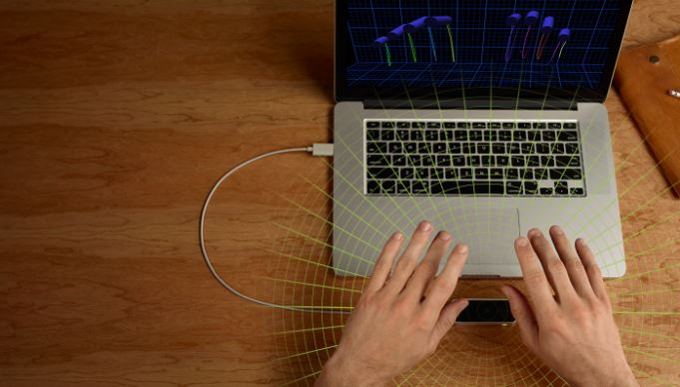
Gesture recognition & Leap motion
Leap motion이란?
Gesture recognition
“ 사람 몸의 움직임을 인식해서, 기계와 상호작용 하는 것”
매우 정교한 손 동작 인식 센서를 지닌 유저 인터페이스를 제공하는 장치이다.
그림3
작은 아이팟 크기의 장치로, 3차원 공간을 매우 정확하게 읽어낸다. 그 정교함과 새로운 형식의 인터페이스가 앞으로 많은 소프트웨어와 하드웨어에 영향을 줄 것이다.
Notes:
동작인식에 대하여: 동작인식은 2차원 공간에 있던 터치 기술이 3차원 공간으로 확장된 것이라 볼 수 있습니다. 터치 기술은 스크린이나 디스플레이 등의 입력장치가 필요한 반면, 동작인식은 직접 접촉하는 입력장치 없이, 물리적인 공간을 활용합니다

Slide 12
Leap motion의 원리
단색 IR 카메라 2개와 적외선 LED 3개를 이용, 약 1m 정도의 반구형 영역을 관찰한다.
IR카메라 2개가 생성하는 2D프레임을 비교하여 3차원 위치 데이터를 제공한다.
적외선 광과 전하결합소자 카메라를 이용, 그 반사파로 모션 감지
적외선 카메라가 영상을 받아들여 X,Y,Z 축 결정
화면상의 특정 점을 추출, 이 점이 움직이는 궤도를 연속 추적한 뒤, 추적된 점들을 분석해 움직임을 인식
적외선
축 결정
궤적 추적

Slide 13
Leap motion을 이용한 악기구현의 장점
많은 모션 인식 장치들이 있는데 왜 립 모션인가?
인식능력
적외선
자유도
초당 290프레임으로 인지
시차없이 0.01mm 움직임까지 감지 및 입력이 가능
월등한 인식능력을 갖춰 악기 연주에 적합
적외선을 이용하므로 불빛이 없는 곳에서도 전혀 문제없이 모션을 인식 할 수 있습니다.
손 마디마디를 인식하므로 손을 흔들거나 위아래로 움직이고 구부리고 움켜쥐는 등의 여러 동작을 자유롭게 표현 인식 가능

Slide 14
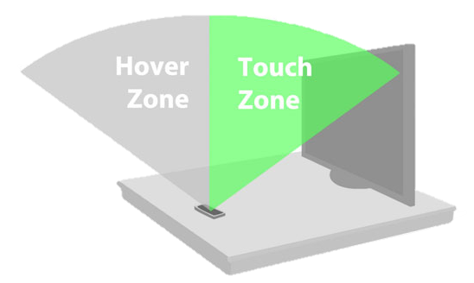
Leap motion을 이용한 악기 연주 방법
직접 스크린을 만지는 터치센서와 달리 모션 센서는 가상의 빈 공간 위를 움직인다.
모션 센서의 인식 범위가 평면이 아닌 입체라는 특징을 이용한다.
센서 앞부분은 포인터가 이동하는 호버 존(Hover Zone)
뒷부분은 터치 입력이 되는 터치 존(Touch Zone)
호버 존 안에서 원하는 곳에 손을 위치시키고 앞으로 누르면 터치가 되는 가상 터치 방식을 이용하여 악기를 연주 한다.
그림4

Slide 15
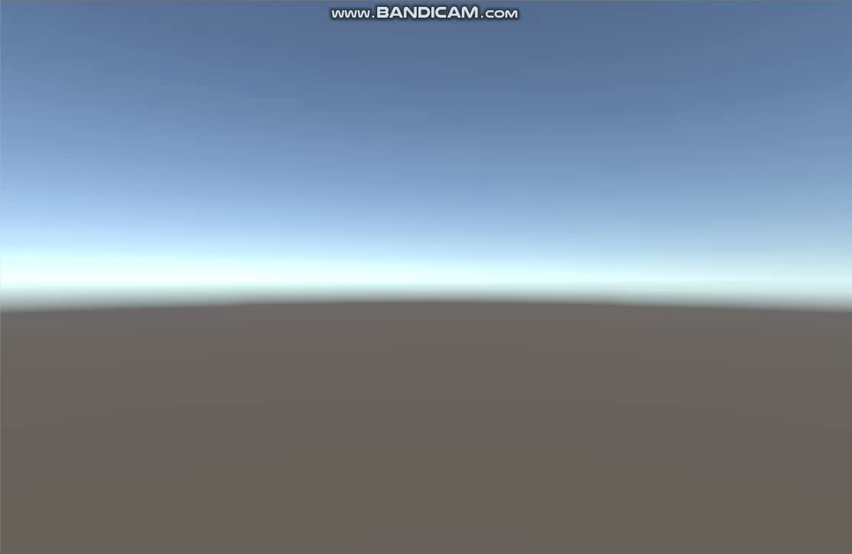
Leap motion 기술영상 (1)
Leap motion 이용하여
Unity상에 사용자의 양 손 띄우기
( 별도의 편집 없는 기본 엔진 )

Slide 16
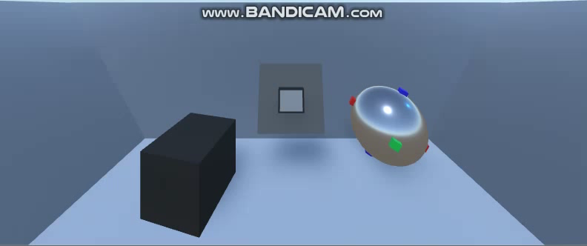
Leap motion 기술영상 (2)
Unity를 위한 Leap motion 물리엔진을 이용한
grasp and swap 구현

Slide 17
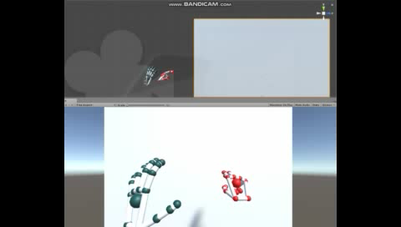
Leap motion 기술영상 (3)
물리적 특성의 rigidbody component
충돌 특성의 collider component
접촉에 의한 소리 발현을 구현

Slide 18
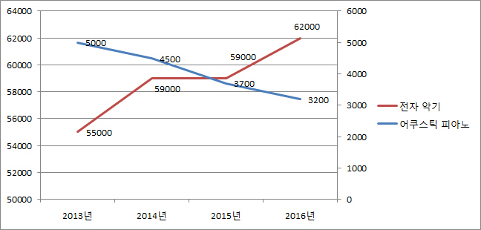
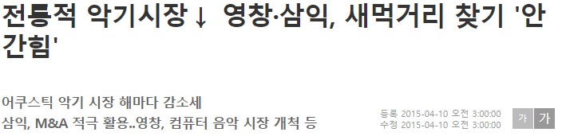
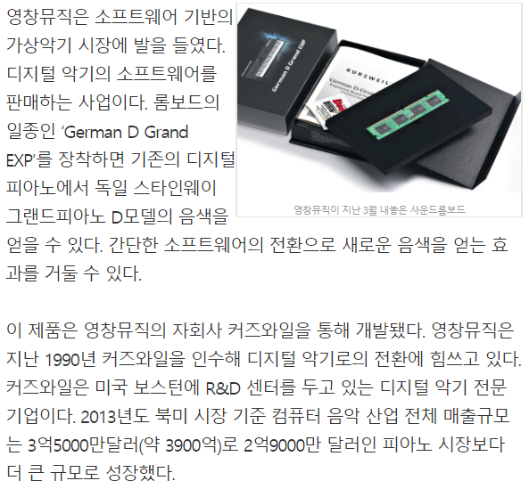

시장 동향 – 악기
최근 악기상가에서의 판매율이 해마다 감소세를 보이고 있다.
어쿠스틱 피아노와 전자 악기의 시장 규모를 보면 전자 악기의 시장규모가 점점 더 커지고 있다.
세계적으로 유명한 국내 회사 영창 뮤직은 소프트웨어 기반의 가상악기 시장에 발을 돌렸다.
그림5
전통 악기 -> 전자 악기 -> 가상악기?
그림6
Notes:
전통악기에서 전자악기 그리고 전자악기에서 가상악기로의 흐름이 이어지는 것을 볼 수 있습니다.

Slide 19


시장 동향 – 경쟁사
AERODrums
- 제공되는 모션인식 하드웨어를 통해 가상의 드럼을 연주하는 서비스를 제공
높은 인식률과 실감 나는 연주 구현
단순히 드럼 연주 기능만 제공하는데 약 24만원의 비용이 필요함
Freedrum
- 제공되는 센서를 스틱에 부착해 가상의 드럼을 연주하는 서비스를 제공
세밀한 세기 조절로 실감 나는 연주 구현
단순히 드럼 연주 기능만 제공하고, 센서를 주기적으로 충전해야 함
가격은 약 20만원
실감나는 연주를 제공하지만, 한 가지 기능을 위해 지불하기엔 적지 않은 가격으로 판매 중.
다양한 창작의 기회나 소통의 기회가 적음.

Slide 20
시장 동향으로 본 Harmony
가상 환경의 가상악기
시공간 제약 없는 악기 연주 환경 제공
다양한 음악 창작 기회 제공
누구나 쉽게 접근 가능한 공유 웹 플랫폼
저렴한 가격에 제공되는 서비스
융합형 콘텐츠
음악 창작
공유 플랫폼
선두 주자
Leap motion을 이용하여 가상 악기를 연주할 수 있고 그 연주에 대한 음악 창작 및 음악 공유 플랫폼 제공
이 모든 것의 선두 주자

Slide 21



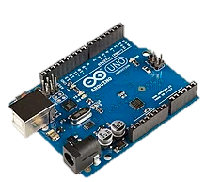
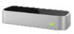







사업 구조
Customer
Harmony CO.
Cooperator
Harmony Kit
Harmony Unit
구매
Harmony Unit
제공
Leap motion, Arduino
구매 장기 계약
Leap motion
Company
Customer 1
H/W
(Leap motion, Arduino)
Instrument
License
Instrument Unit
구매
제품 제공
Arduino
Company
Instrument Unit
Customer 2
Instrument License
제공
Instrument
License
Web site에 광고
Premium Service 구매
Web Site
광고비 지불
Advertiser
Customer 3
Premium Service 제공
Premium
Service
Advertisement
기존
사용자

Slide 22
수익
Harmony CO.
Harmony Kit
Harmony Kit 판매 (Leap motion + Web Cam + Instrument License )
Leap motion사와의 장기 계약을 통해 $50(한화 약 56,000원)에 구입한다.
Arduino 사와의 장기 계약을 통해 $5(한화 약 5,600원)에 구입한다.
Instrument License가격을 10만원에 판매한다.
총 가격 161,600원에 판매한다.
H/W
(Leap motion, Arduino)
Instrument
License
Instrument Unit
Instrument Unit 판매 (Instrument License )
- Harmony Kit을 구매한 기존 사용자가 추가적인 악기를 구매하는 것이므로 69,000원에 판매한다.
Instrument
License
Web Site
웹사이트 광고 수입
- 배너 광고 수입으로 월 300만원의 수익을 창출한다.
Advertisement

Slide 23
STP전략 - (Segmentation)
창작
연습
합주
편곡을 해보고 싶지만 음악적 능력이 부족해 편곡에 어려움을 느끼는 연주자
공간의 제약 없이 집에서도 악기 연주를 하고 싶고 실제 악기가 없이도 언제든지 연주를 하고 싶어 하는 연주자
동시에 합주를 하고 싶거나, 웹사이트에 올라온 연주 곡을 보고 자기만의 색을 더하고 싶은 연주자

Slide 24
STP전략 - (Targeting & Positioning)
창작
연습
합주
직접 음악을 여러가지 악기로 편곡을 해보고 싶지만 악기에 대한 비용이나 편곡의 어려움 때문에 한번에 간단한 방법으로 음악을 창작하고 싶은 연주자.
밤낮 가리지 않고 연주 연습을 하고 싶지만 층간 소음 등 공간의 제약 문제 때문에 아무 때나 연주를 할 수 없거나 비용 문제 때문에 실제 악기를 구매할 수 없어 연주 자체가 불가한 연주자
합주를 하는 것을 즐겨하며 끊임없이 같이 연주 할 새로운 연주자들을 찾고 음악을 공유하고 싶은 연주자
Targeting
실제 악기 없이 소음 없는 악기 연주가 가능한 simple한 구성의 하모니 키트와 SW 프로그램을 제공
여러 악기를 다뤄 연주하고 창작을 하고 싶은 연주자를 위해 기호 조사 결과를 바탕으로 다양한 악기 서비스 제공
합주할 새로운 연주자를 찾는 고객을 위해 매주 새로운 연주자를 추천해주는 서비스 제공
Positioning

Slide 25
향후 추진 계획
Harmony는 가상 환경의 서비스를 제공하기 때문에 악기, 배경 등의 외형적 요소를 다양하게 설정할 수 있다. 이 점을 이용해 사용자가 배경이나 악기, 자신의 모습을 자신이 원하는 외형으로 Customize하는 서비스를 제공할 예정이다.
현실감을 더하기위해 VR 기능을 도입하여 좀 더 현실감 넘치는 음악 서비스를 제공할 것이다.
사용자의 기호를 조사하여 더 많은 악기를 제공할 예정이다.
악기 Set과 테마를 추가적으로 구성하여, 이용자에게 더 다양한 서비스를 제공할 예정이다.
Notes:
한번 고객을 유치하는데서 멈추는 것이 아닌, 새로운 시스템 제공으로 새로운 사용자의 유입은 물론 기존 사용자를 유지하는것 역시 목표입니다.

Slide 26
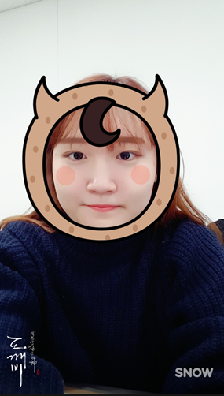

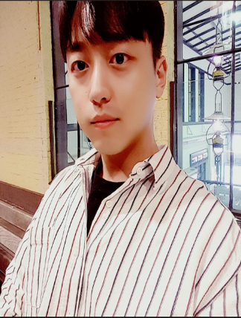
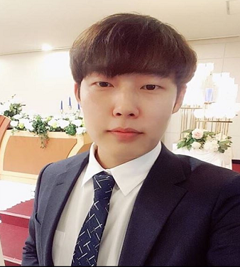
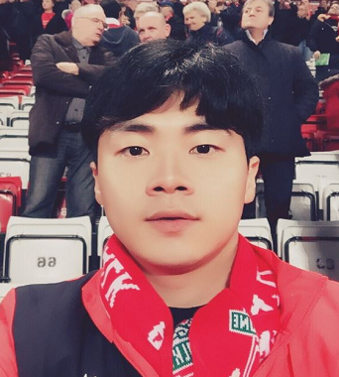
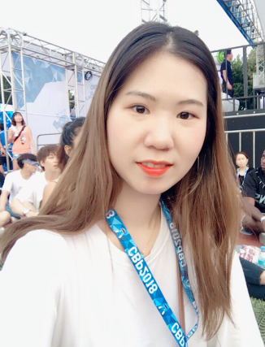
팀 및 팀원 소개
김세용
김진우
유진솔
김정민
김준영
팀장
피아노 능력자
기타 능력자
드럼 능력자
사운드 능력자
Notes:
각 분야의 전문가들이 모였기 때문에, 악기 연주자로써의 실감나는 구현을 할수 있고, 개발에 있어서 서로 자문을 구할 수 있는 조화로운 팀입니다.

Slide 27
팀 업무분담 주차별 개발 계획
이름 | 정 | 부 | 비고
김세용 | Software 구축 및 UI , Software 병합 및 관리 | Unity & Arduino 연동, 하드웨어 제작 | 팀장
김진우 | Drum, Launchpad 구현 | 하드웨어, 문서, UI
김준영 | 합주 모듈 구현, Keyboard | Project Sound 책임
김정민 | Unity & Arduino 연동 , Arduino | Web Server, Database
유진솔 | Unity & Arduino 연동 , Web Server | Arduino, Database

Slide 28
팀 업무분담 주차 별 개발 계획
구분 | 내용 | 9주차 | 10주차 | 11주차 | 12주차 | 13주차 | 14주차 | 15주차
설계 | Server 기본구성
 | Server 핵심기능
 | WebSite 기본구성
 | Web 디자인
 | Software 기본구성
 | Software 디자인
 | 드럼
 | 런치패드
 | 건반악기
 | Arduino
테스트 | 악기보완
 | 점검
종료 | 최종 시연

Slide 29
Q & A
감사합니다.

Slide 30
부록
Launch pad sound data
모션 인식 장치 비교표
그림 자료 출처

Slide 31
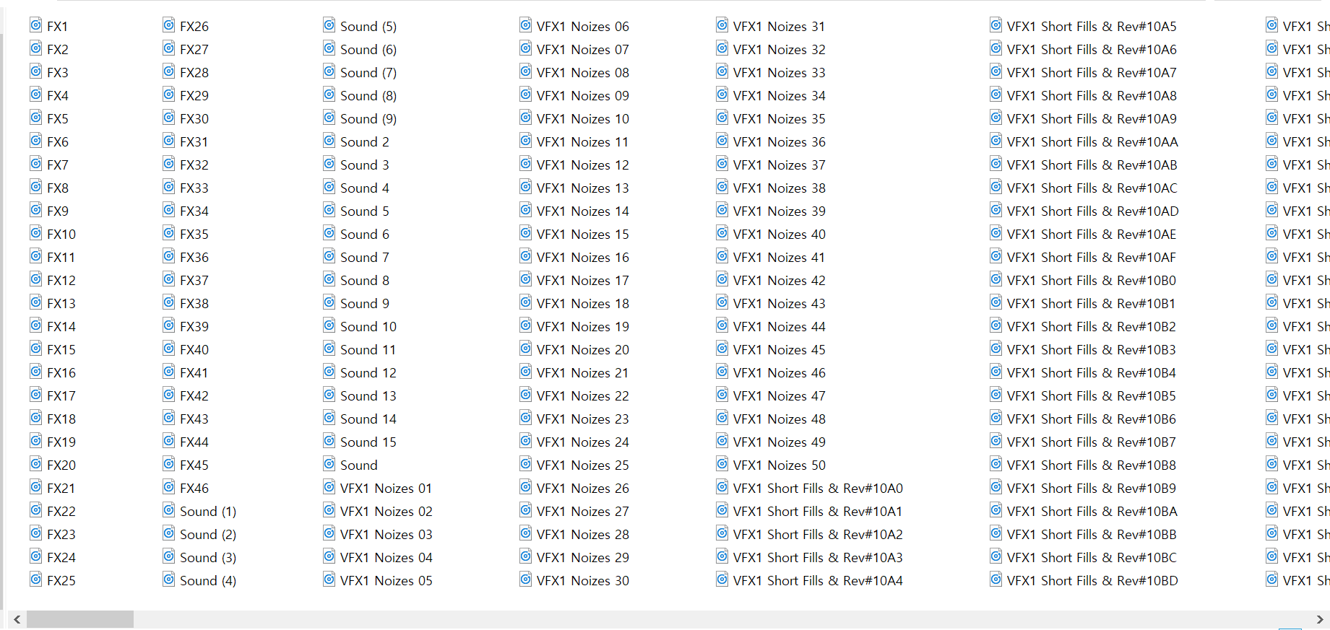
Launch Pad sound data
Notes:
이 스크롤을 보세요 이 스크롤을.. 저희 준비된 하모니 엠샘블입니다.

Slide 32
부록
모션 인식 장치 비교표
비교 | Leap motion | Kinect | MYO
크기 | 매우 작다(아이팟 크기) | 크다 | 중간
장착 위치 | USB형 | USB형 | 사람 팔목
프레임 수 | 약 200 프레임 | 약 30 프레임 | -
인식 위치 | 사용자 하단 또는 상단 | 사용자 정면 | 팔목
인식 장치 | IR 카메라 2개 적외선 LED 3개 | RGB카메라 IR카메라 | EMG근육인식센서
거리 범위 | 약 30cm~1m | 1.2 ~ 3.5m | 팔목 부착식
특별 기능 | 핸드 트랙킹 멀티 터치 센서 역할 | 피부색과 혈류를 통해 심장박동 수 감지 | 팔목에 착용한 후 팔과 손의 움직임으로 근육의 움직임 인식
인식 가능 인원 | 두 손 | 최대 6명 | 한 명
가격 | 79.9달러(약 9만원) | 380달러(약 43만원) | 149달러(약 17만원)

Slide 33
그림 출처
그림1
http://www.jeollailbo.com/news/articleView.html?idxno=540145
그림2 https://search.shopping.naver.com/search/all.nhn?query=%EC%8B%A0%EB%94%94%EC%82%AC%EC%9D%B4%EC%A0%80&cat_id=&frm=NVSHATC
https://search.shopping.naver.com/search/all.nhn?query=%EC%A0%84%EC%9E%90%EB%93%9C%EB%9F%BC&cat_id=&frm=NVSHATC
그림3
http://macnews.tistory.com/1120
그림4
https://www.bodnara.co.kr/bbs/article.html?num=100310
그림5
http://www.edaily.co.kr/news/read?newsId=01190646609334808&mediaCodeNo=257
그림6
http://www.edaily.co.kr/news/read?newsId=01190646609334808&mediaCodeNo=257

